Slide 1
Lithiumchlorid in Ethanol
-
-
Cl⁻-Ion
R
+
Li⁺-Ion
R
+
δ⁻
δ⁻
R
Ethylrest
δ⁺
δ⁺
R
δ⁻
Sauerstoffatom
δ⁻
δ⁺
δ⁺
Wasserstoffatom

Slide 2
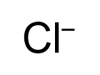
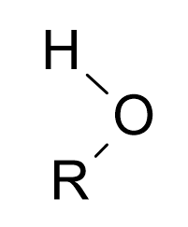
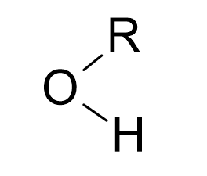
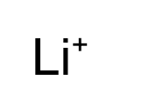
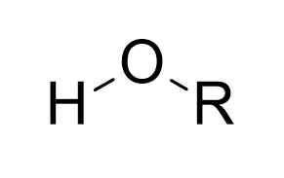
Lewis-Säure-Base-Addukt
R=Ethylrest

